Slide 1
Open Source HW
Notes:
제가 발표할 내용은 open source hw 입니다.
이유는 여러분들이 제품을 개발을 하실때 oshw 를 이용하시면 비용과 시간상 엄청난 이점이 있기 때문에 소개를 해드리게 됐습니다.

Slide 2
목차
OSHW 의 소개
OSHW platform
Arduino
Raspberry pi
Beagle Board
ETC …
Commercial HW platform
Intel
Electric imp
Commercial iot platform

Slide 3
What is OSHW?
HW 제작에 필요한 회로도 및 관련 설명서, 인쇄회로 기판 도면 등을 공개함으로써 누구나 이와 동일하거나 혹은 이를 활용한 제품을 개발할 수 있도록 지원하는 HW
기술에 대한 특허 라이선스가 없다.
제어나 조작에 필요한 소프트웨어도 오픈 소스 형태로 공개.
Notes:
특히 소프트웨어도 오픈소스 형태로 제공한다는것은 개발기간 단축 및 코드의 신뢰성에도 꽤나 큰 효과를 본다,

Slide 4
What is OSHW? - OSHWA
Notes:
정의나 개념조차도 정확하게 통일되지 않아 아직까지도 업계에서는 관련 논의를 진행하고 있는 상태.
Opensource HW 라는 개념이 정확하게 자리잡고있지는 않지만 OSHWA 라는 단체에서 정한 개념을 대부분 따르고있다.
규모가 작아서 그런지 아직까지는 각 oshw 들의 진영에서는 oshwa 단체에 적극적으로 활동을 하고있지는 않고있다.

Slide 5
What is OSHW? – License
5. 자유로운 재배포 라이센스는 어떠한 단체에 대해서도 프로젝트 문서들을 팔거나 배포하는 것을 제한해서는 안된다. 라이센스는 이러한 판매에 대한 사용료 및 로열티를 요구해서는 안된다. 라이센스는 파생물의 판매에 사용료나 라이센스를 요구해서는 안된다.
8. 활동 분야에 대한 차별 금지 라이센스는 (제조 된 하드웨어 포함) 제작물의 특정 활동 분야에서의 이용을 제한해서는 안된다. 예를 들어, 하드웨어가 사업에 사용되거나 핵 연구에 사용하는 것을 제한해서는 안된다.
출처 : http://www.oshwa.org/definition/korean/
Notes:
라이선스가 굉장히 매력적이다.

Slide 6
OSHW Platform - Arduino
2005 에 이탈리아에서 시작된 프로젝트
대부분의 AVR 기반
최근에는 ARM Coretex 계열 까지 확대
ISP 나 jtag 장치 필요없이 USB 만으로 개발이 가능
각종 OS (Linux / MAC / Windows) 에서 개발가능 한 IDE Tool 제공
Notes:
Usb 만으로 개발이 간으하다는것이 엄청난 장점
개발툴에서는 클릭몇번만으로도 개발이 끝난다.
자체 부트로더 탑재

Slide 7
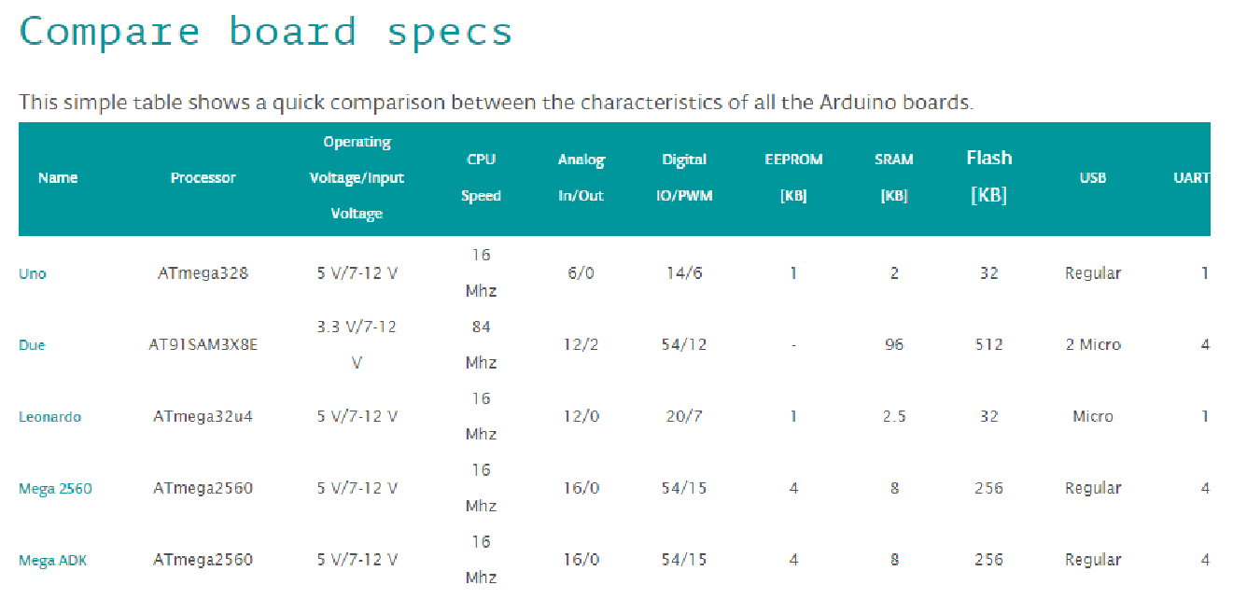
OSHW Platform - Arduino
다양한 형태의 Board
…

Slide 8
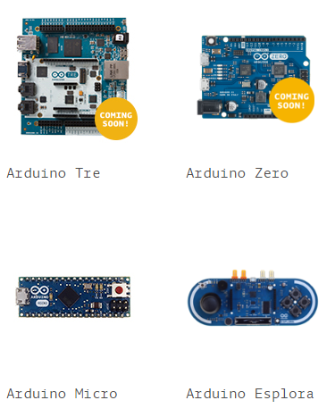
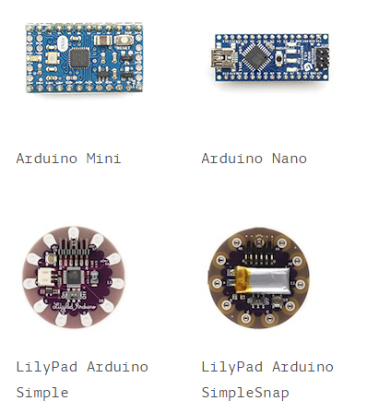
OSHW Platform - Arduino
Notes:
다양한 형태의 패키징, 제품개발이 가능하다.
개발이 쉽고 개발속도가 엄청나게 빠르기 때문에
특히 작은 패키지의 경우 예술작품등에도 쓰이고있다.

Slide 9
OSHW Platform – Arduino (UNO)
가장 활발히 사용되고 있는 uno

Slide 10
OSHW Platform – Arduino (UNO)
Notes:
각종 gpio 나 spi adc 등과 hw pin 등이 커넥터 형태로 되어있다.
해당 핀 layout 은 아두이노 자체 스펙으로 정해서 사용하고있다.
해당 핀들로 각종 모듈과 연결하여 활용할수있다.

Slide 11
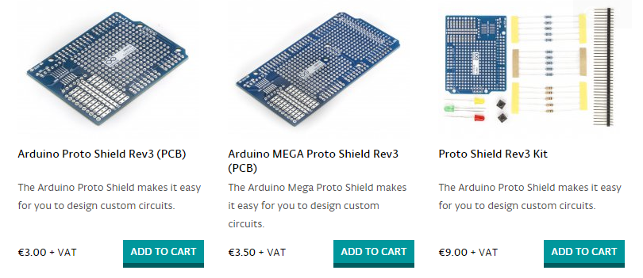
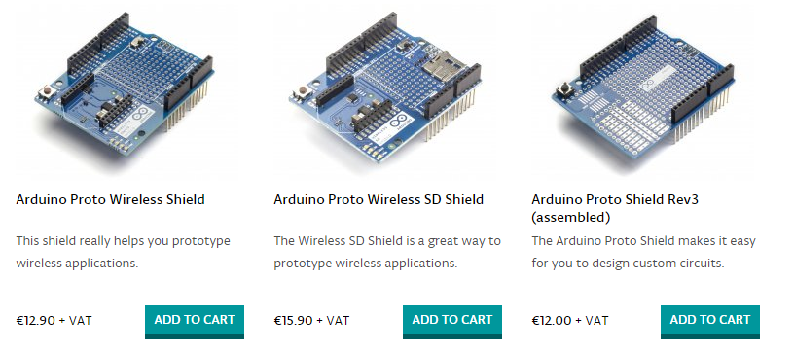
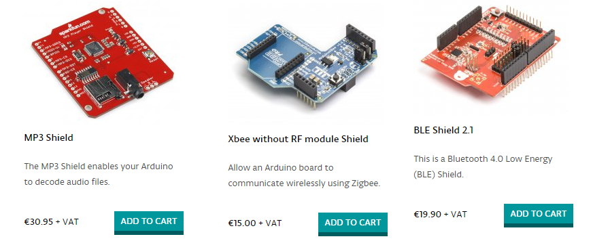
OSHW Platform – Arduino (shield)
Notes:
각종 공식 shield 과 3rd party shield 로 나뉘게 된다.
공식 shield 는 아두이노 재단에서 공식적으로 인증과정을 통해 개발 및 판매가 되고있는 shield 다.
3rd party 는 oshw 의 장점을 통해서 마음껏 만들어 낸 shield 로 다양한 shield 들이 있다,
딱히 두개의 차이점이라면, 소프트웨어의 지원이겠다.
각 쉴드마다 예제소스(라이브러리)가 제공이 되는데, 정식 쉴드의 경우 체계적으로 잘 지원이 되는 방면,
3rd 파티의경우 약간 부실한 경우가 많다.
쉴드는 필요한대로 골라서 stack 형태로 쌓으면 된다.
해당 shield 들을 개발해서 먹고사는 회사가 있다.

Slide 12
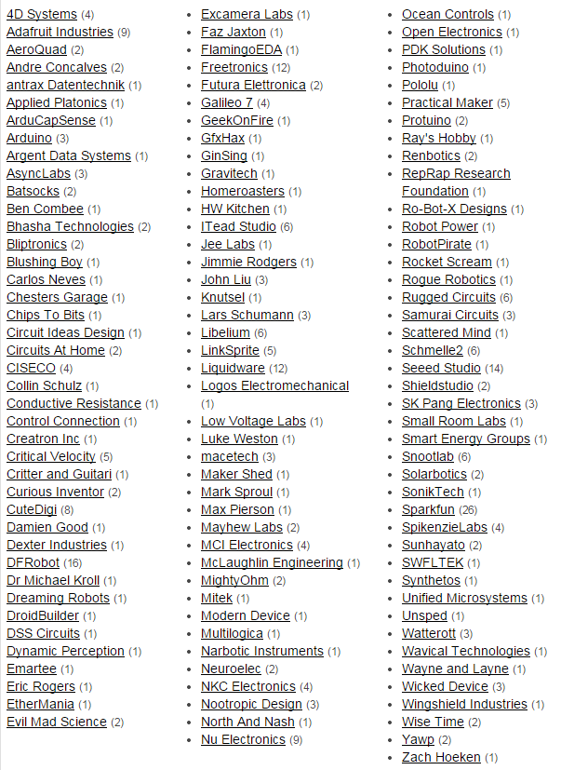
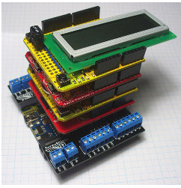
OSHW Platform – Arduino (shield)
http://shieldlist.org/
Notes:
총 463개의 쉴드가 등록되어있고 계속 추가가 되고있다.
쉴드는 위와같이 stack 으로 쌓을수도있다.

Slide 13
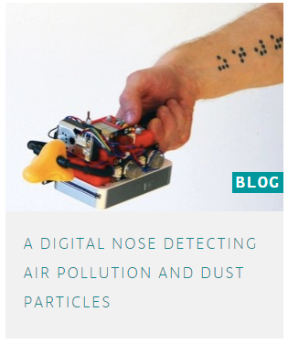
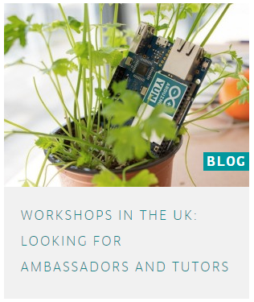
OSHW Platform – Arduino (shield)
각종 설치미술, 패션, 영화등의 예술분야
교육및 아마추어 취미생활 (ex 레고)
빠른 프로토타입

Slide 14
OSHW Platform – Arduino (Market)
Notes:
국내에서도 쉽게 구할수있으며, 가격적인 매리트도 있다.
일반적으로 avr 을 개발하게 되면, 빵판에 조그만 모듈형태의 보드를 사용하여 개발을 하게되는데
이때 isp 까지 구매를 하게되면, 가격이 비싸진다.
하지만 아두이노는 단품으로 구매하면 모든 개발이 끝난다.

Slide 15
OSHW Platform - Raspberry Pi
영국의 라즈베리파이 제단에서 만든 초소형 PC
교육용 프로젝트의 일환으로 개발
모니터, 키보드, 랜선을 연결하여 PC 처럼 사용할수 있다.
각종 OS 포팅
라즈베리제단에서 만든 자체리눅스 OS : NOOBS / 라즈비안
리눅스 배포판 : 아치리눅스 / 페도라
크롬 OS
2014년 2월 28일 브로드컴에서 그래픽관련 소스를 모두 open
Notes:
교육용이기도 하고..
가난한 나라에 보급을 하려고 했다는 소문도있다.
개당 3만원정도의 가격에 실제 인터넷 브라우징과 간단한 게임, 프로그래밍이 모두 가능하다.
랜선도 있으니..
그리고 3만원정도의 가격에 linux full feature 가 돌아가는 가성비
특히 usb 가 있기 때문에 각종장치들을 연결하기도 쉽다.
→ 리눅스에서 usb 프로파일만 넣으면 되기 때문에 확장도 쉽다,

Slide 16
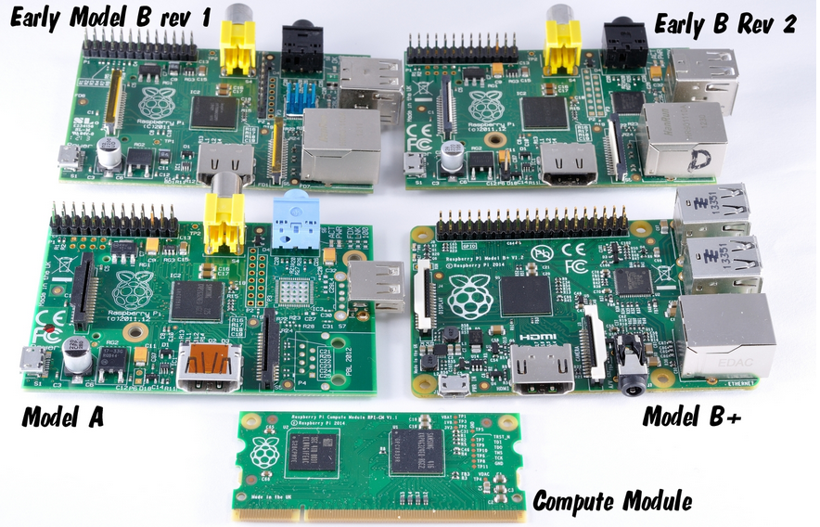
OSHW Platform - Raspberry Pi
Notes:
Compute 모듈은 새로운 확장성을 재시

Slide 17
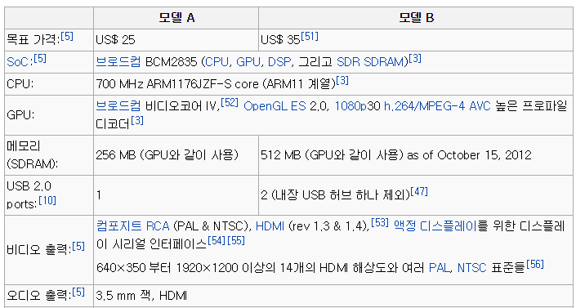
OSHW Platform - Raspberry Pi

Slide 18
OSHW Platform - Raspberry Pi

Slide 19
OSHW Platform - Raspberry Pi
Notes:
국내에서도 구하기 쉽다.
현재는 각종 동호회에서 장난감식으로 많이 사용하고있다,

Slide 20
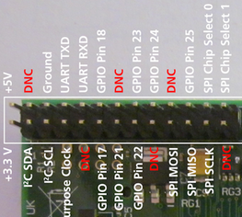
OSHW Platform - Raspberry Pi
Notes:
확대사진
Spi 지원 / uart으로 인해 역시 외부장치 연동도 쉽다.
그리고 리눅스의 지원으로 인해 복잡한 어플리 케이션도 쉽게 돌릴수있다.

Slide 21
OSHW Platform - Raspberry Pi
Opensource Case?
Notes:
바로 케이스를 씌워서 원하는 곳에 비치하여 쓸수있도록 함.

Slide 22
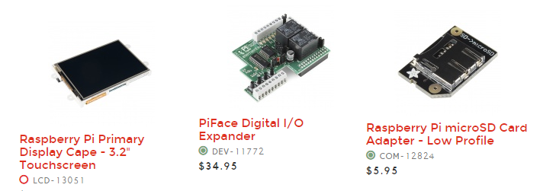
OSHW Platform - Raspberry Pi
Cape
Notes:
Cape 망토
라즈베리파이의 쉴드 처럼 다양하지는 않다.
하지만 역시 USB / OS 의 사용으로 인해 원하는것은 다 usb profile 로 붙이면된다,

Slide 23
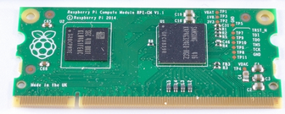
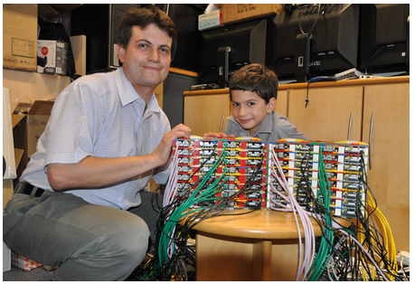
OSHW Platform - Raspberry Pi
활용
Computing Board
RAM 슬롯형태의 메인 모듈
활용도에 따라 다양한 마더보드의 형태 제작가능
서버로서의 활용
홈서버 , NAS
클러스터, 비트코인 채굴기
스마트TV 로의 활용
각종 로봇의 컨트롤러
Notes:
최근에 나온 computing 보드의 경우 sdram 슬롯 형태로 꽂을수있게 되어있다.
컴퓨팅 파워가 좋기때문에 왠만한 웹서버는 잘 돌린다.
얼마전 검색한바로는 (대학교에 프로젝트 ) 외부 격오지에 날씨 측정해서 직접 클라우드 식으로 계산하여 분산서버 형태로 제공
각종 os 를 커스터마이징을 하여 특정 목적으로 활용가능
대당 소비전력이 작기때문에 비트코인채굴기

Slide 24
OSHW Platform – Beagle Board
라즈베리 파이와 유사한 단일보드 커퓨터
ARM CPU / 3D,2D 그래픽 가속기
오디오, 비디오 모두 사용가능, PC 로서의 활용
지원 OS
Linux : Debian / Ubuntu
Android
Cloud9 IDE ➔ sample http://www.youtube.com/watch?v=OXBRnSvfZ6g
Notes:
특히 cloud9 지원이라는것이 획기적
단순히 개발을 하기위해서 아무런 도구도 필요없다
단말과 usb 를 연결하게 되면 가상 이더넷으로 장치가 잡혀서 단말과 통신이 가능하며,
해당 단말에 웹브라우져로 접속을 하게 되면 개발도구가 바로떠서 바로 개발시작가능

Slide 25
OSHW Platform – Beagle Board

Slide 26
OSHW Platform – Beagle Board

Slide 27
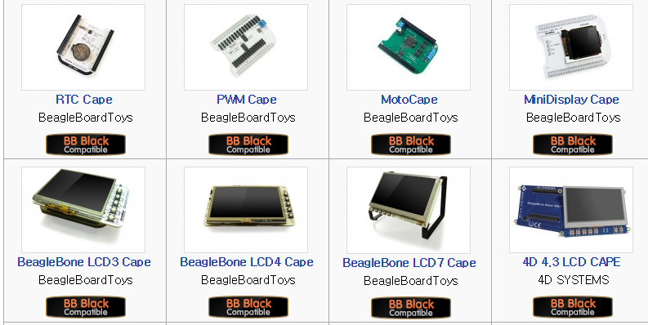
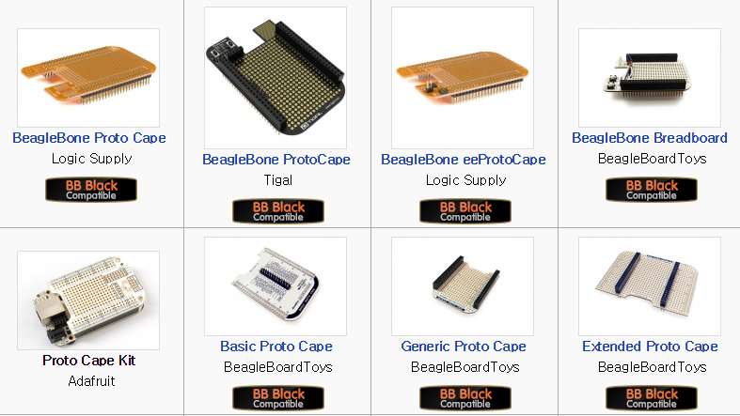
OSHW Platform – Beagle Board
Cape
Notes:
역시 별도의 페이지에서 cape 들을 제작 하여 판매
3rd 에서도 LCD / 터치 등등 미니 컴퓨터로 제작가능한 파트들을 판매

Slide 28
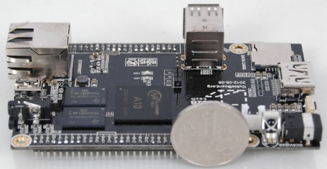
OSHW Platform – ETC
CubieBoard
Notes:
중국판 라즈베리파이
중국에서 대량찍어내는중..
인기가 많아서 한동안 품절만 돼다가 요즘은 구하기 쉬운것으로 알고있음
안드로이드, 우분투 리눅스 모두 사용가능Sats 인터페이스
1기가램
Coretex A8 쿼드코어
국내에서 약 7만원에 판매 중

Slide 29
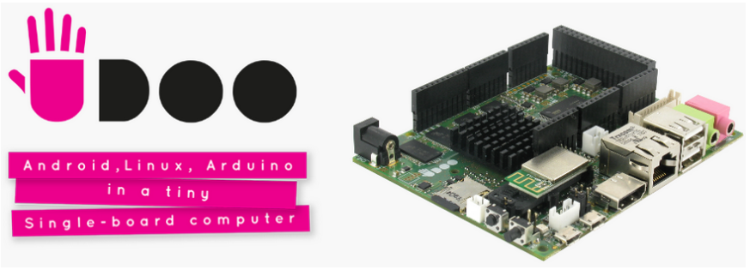
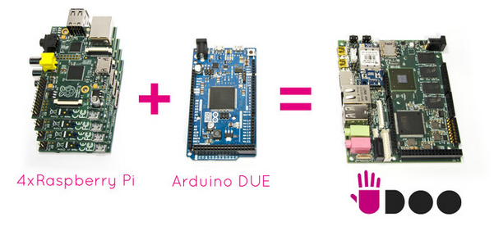
OSHW Platform – ETC
UDOO
Notes:
현재 스타트업으로 투자를 받아 개발중인 보드
안드로이드로 동작이 되고
기존의 아두이노 쉴드를 모두 사용이 가능한 형태로 제작중
듀얼 cpu : (아두이노를 동작시키기 위한 cpu) + 메인 cpu ( cortex – A9 쿼드 코어)
Wifi 모듈 포함
1기가 램
Sata
카메라 커넥터
Mic audio
비디오 아웃풋
랜선
3d 2d 가속기 포함

Slide 30
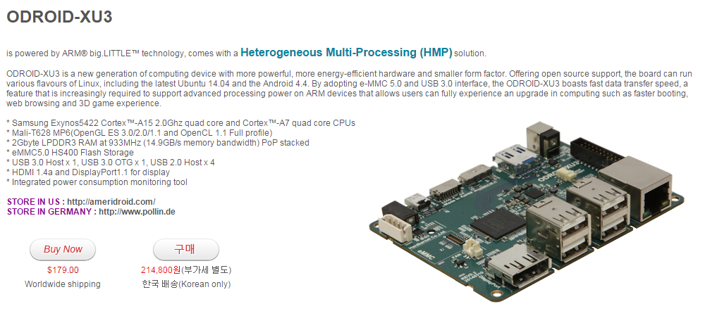
OSHW Platform – ETC
ODROID
Notes:
한국에서 만든 oshw
기존의 삼성 개발자들이 나와서만든것으로 알고있음
주로 삼성 엑시노스 기반의 hw 제작
굉장한 고사양의 cpu 사용

Slide 31
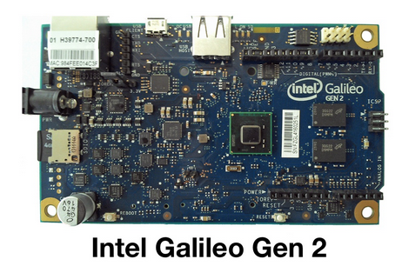
Commercial HW platform – Intel
쿼크 CPU 기반의 임베디드 플랫폼
X86 명령어셋
PCIe
512KB SRAM
갈릴레오 보드
기존의 아두이노 호환
Notes:
인텔이 avr 이나 coretax m 과 같은 포지션 타겟으로 내놓은 cpu
먼저 갈릴레오 출시
갈릴레오 보드는 현재 리눅스포팅이 되어있다.
특히 x86 용 리눅스 커널이 포팅되어있다는점이 조금더 개발할때 확정성이 유용할것이라는 예상
하지만 실제 사용해본 유저들은 아두이노에 비해 나은점이 별로 없다고 평가..

Slide 32
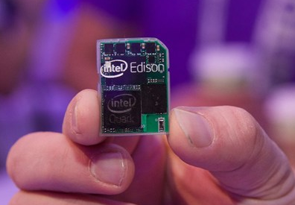
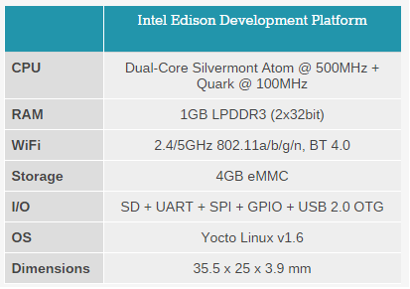
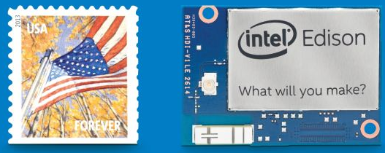
Commercial HW platform – Intel
에디슨 플랫폼
Notes:
갈릴레오는 생각보다 컴퓨팅 파워가 별로였다는 평가가 많다.
그래서 인텔은 에디슨을 더 밀고있는 형태
Sd 카드 사이즈에…
Wifi 와 x86계열의 linux 가 포팅되어있다는것이 놀랍다.
특히 현재 인텔에서는 에디슨 플랫폼의 모토를 what will you make? 로 뭐든 만들어보라고 자신있게 말하고있음.
실제 인텔에서는 에디슨 플랫폼으로 경진대회를 열었고 500만 달러가 상금

Slide 33
Commercial HW platform – Intel
에디슨 플랫폼
웨어러블 디바이스
Notes:
작은 만큼 웨어러블 디바이스의 활용도가 높다.

Slide 34
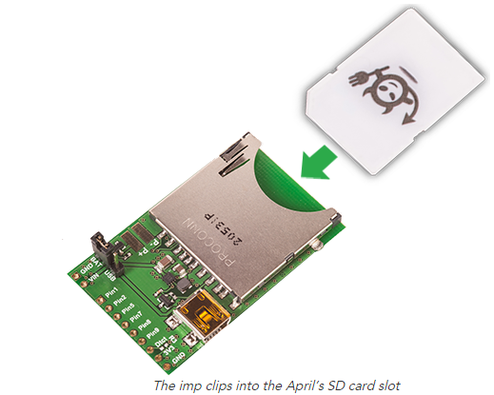
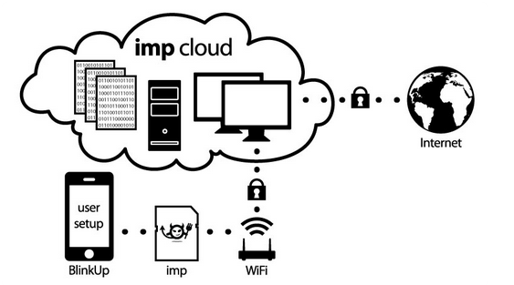
Commercial iot platform – electric imp
Electric imp
SD 형태의 hw
Wifi 내장
자체 OS / API 를 제공
Cloud 제공 및 단말 management 제공
BlinkUp : https://electricimp.com/product/blinkup/
GE 의 스마트 가전에 탑재
Notes:
Iot 플랫폼
관리 까지 제공하는 all in one 형태
일렉트릭임프는 유명하지는 않으나 예전 자료조사할때 인상적으로 봐서 소개함
애플의 hw 총괄 사업본부장이 분사해서 만듬
Sd 형태에 기본적인 모든 기능을 갖췄다,
각 핀은 Gpio 과 uart 제공
특히 단말 매니지먼트 제공.. 특히 블링크업이라는 기술은 정말 아이디어가 대단

Slide 35
Commercial iot platform – electric imp
Notes:
가격은 엄청나게 싸다.

Slide 36
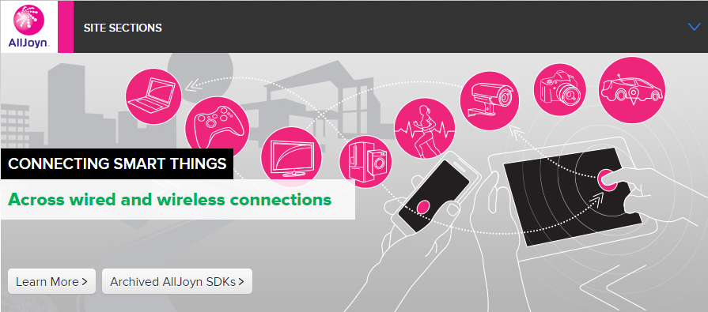
Commercial iot platform - Qualcomm
기존의 modem chip 의 재활용
Modem 에 iot 를 올릴수있는 layer 를 세로 제공함 (JAVA)
폐쇄적인 환경
Alljoyn 을 통한 opensource iot platform 주도
Notes:
퀄컴의 경우도 iot 플랫폼을 잡으려고 노력중..
…
모뎀기반의 솔루션의 경우 약간 폐쇄적.
-=-> 인터넷에 자료가 거의없는 상태.
→ 이전 세미나에서 들은바로는 기존의 모뎀에 java compact framework 을 올려서 출시할 예정
또한 allyoin 이라는 sw framework 을 기반으로 활동중

Slide 37
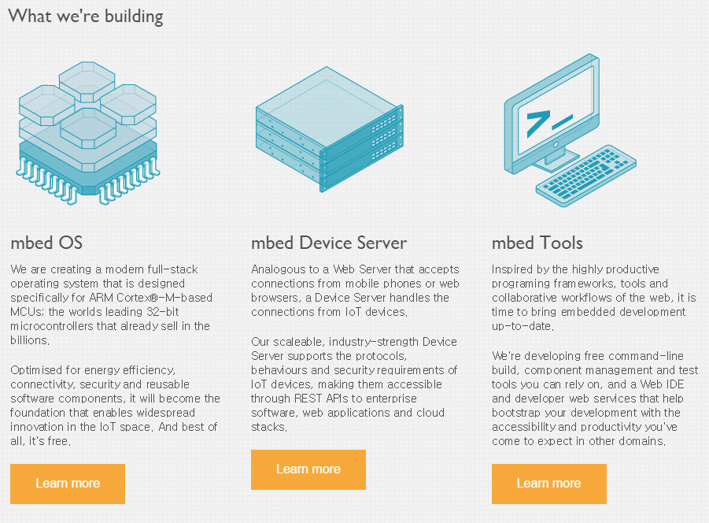
Commercial iot platform – ARM
ARM Cortex M 계열의 CPU
개발툴 및 기초 라이브러리 제공
각종 포럼을 통한 개발 지원
최신기술지원
6LoWPAN
REST API
단말을 관리 할수있는 솔루션제공
Notes:
지금 가장핫한것이 arm mbed
Arm 에서 거의 모든 솔루션을 제공한다.
사용해보지는 못했지만, 특히 개발과 관련한 지원을 빵빵하게 해주는듯 하다.
역시 단말 메니지먼트를 위한 클라우드 서비스도 제공중
6LoWPAN[1]은 IETF의 워킹 그룹 중 하나이며, IEEE 802.15.4로 대표되는 저전력 무선 사설 네트워크(Low-power Wireless Personal Area Network), 센서 네트워크 위에서 인터넷 프로토콜을 사용하기 위한 아키텍처 등을 표준화하고 있는 단체이다.

Slide 38
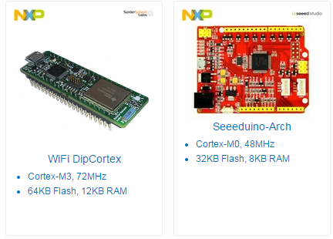
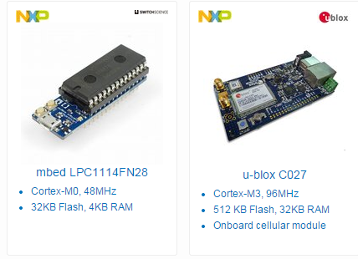
Commercial iot platform – ARM
Notes:
현재 opensource HW 진영과 비슷한 형태로 제공중이다,
특히 아두이노 쉴드와 호환이가능한 형태의 보드도 만들어지고있다.

Slide 39
Thank you

